Slide 1


République Algérienne Démocratique et Populaire
Ministère de l’Enseignement Supérieur Et de la Recherche Scientifique
Université des Sciences et de la Technologie d’Oran Mohamed BOUDIAF
Faculté des Mathématiques et Informatique
Département : Informatique
GOOGLE COLAB : UN OUTIL PUISSANT POUR LA DATA SCIENCE
Préparé et Présenté par:
Rehab dahmane & Benadjila Aya
Année Universitaire :
2024/2025

Slide 2



TODAY'S AGENDA
1
Introduction
5
Démonstration pratique
2
Fonctionnalités principales
6
Conclusion
3
Les avantages
7
Remerciements
4
Les limites

Slide 3

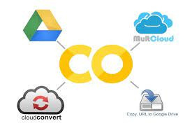
INTRODUCTION
Google Colab, ou Google Colaboratory, est une plateforme gratuite proposée par Google pour exécuter du code Python directement dans le cloud, sans aucune installation locale.
Elle est basée sur le principe des Jupyter Notebooks, ce qui permet d’écrire du code, d’ajouter des explications et de visualiser les résultats dans un même document.
Utilisations principales :
  Analyse de données (Data Analysis)
  Apprentissage automatique (Machine Learning)
  Visualisation graphique (Data Visualization)
  Enseignement et recherche académique

Slide 4



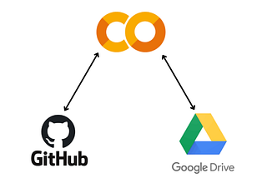
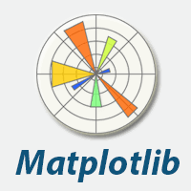

2. Les principales fonctionnalités
Google Colab propose un ensemble de fonctionnalités puissantes et faciles à utiliser :
  Exécution de code Python en ligne sans aucune installation.
  Sauvegarde automatique sur Google Drive, ce qui évite toute perte de données.
  Google Colab permet d’ouvrir, modifier et enregistrer directement des notebooks venant de GitHub ,ça facilite énormément le travail collaboratif, le partage de code et le suivi des versions.
  Importation simple de fichiers (CSV, Excel, JSON, Google Sheets, etc.).
  Bibliothèques intégrées : NumPy, Pandas, Matplotlib, Seaborn, Scikit-Learn, TensorFlow…
  Accès gratuit à un GPU ou TPU pour accélérer les calculs complexes.
  Partage et collaboration en temps réel, comme sur Google Docs.
  Affichage direct de graphiques et résultats dans le notebook.
💡 C’est un environnement complet, idéal pour apprendre, expérimenter et partager des projets de Data Science.

Slide 5

LES AVANTAGES
  Gratuit et accessible partout : il suffit d’un compte Google.
  Aucune installation nécessaire : tout fonctionne depuis le navigateur.
  Exécution dans le cloud : ton ordinateur reste léger, les calculs se font sur les serveurs de Google.
  Sauvegarde et synchronisation automatiques sur Google Drive.
  Collaboration en temps réel : plusieurs utilisateurs peuvent modifier le même fichier simultanément.
  Compatibilité totale avec les bibliothèques Python utilisées en Data Science.
  Interface claire et conviviale, parfaite pour les débutants comme pour les professionnels.

Slide 6
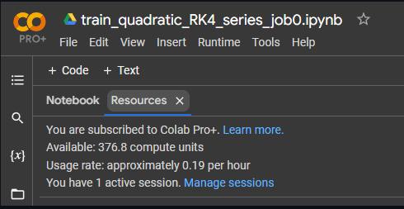
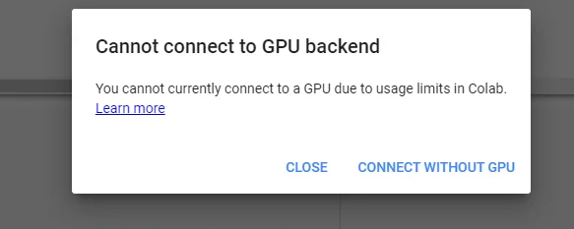
LES LIMITES
Même si Google Colab est très pratique, il présente quelques limites :
  Temps d’exécution limité : environ 90 minutes par session gratuite.
  Connexion Internet obligatoire : il ne fonctionne pas hors ligne.
  Stockage temporaire : les fichiers uploadés se suppriment après déconnexion.
  Accès restreint aux fichiers locaux (sauf via Google Drive).
  Moins de personnalisation que Jupyter Notebook local.
🟠 Colab est parfait pour l’apprentissage et les projets moyens, mais pas pour les systèmes industriels volumineux.

Slide 7
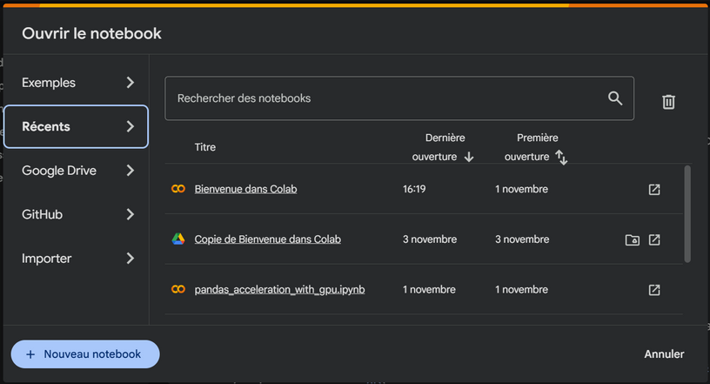
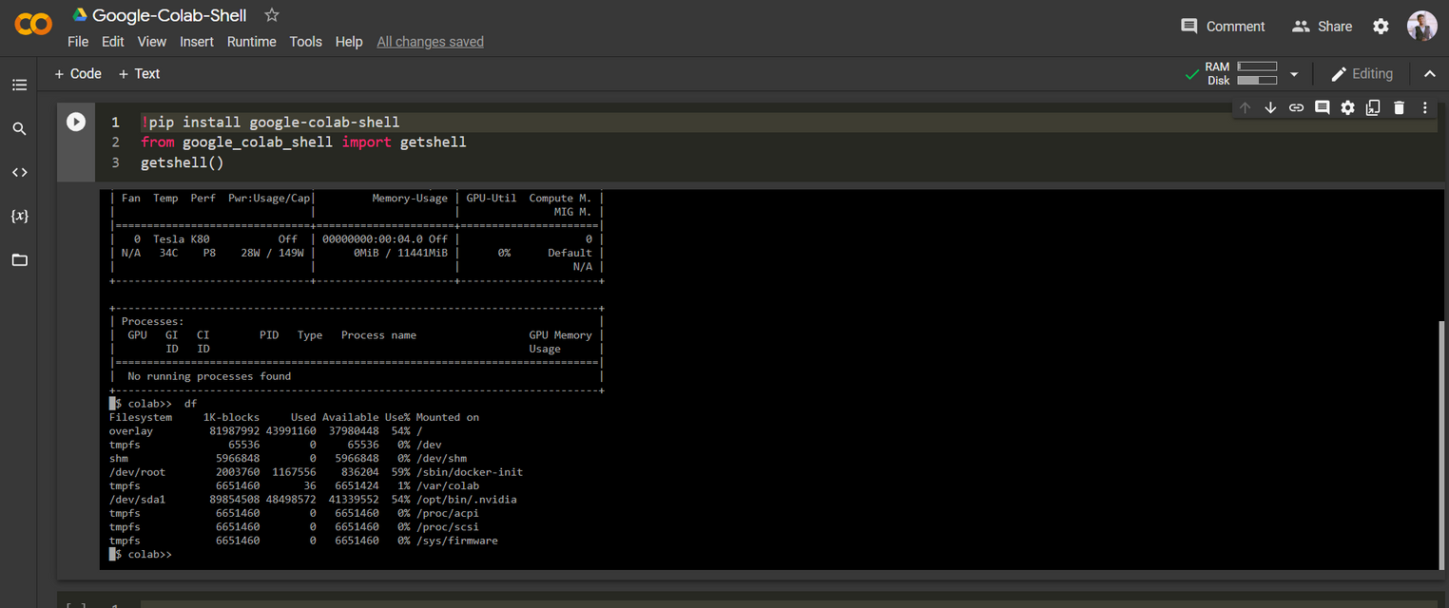
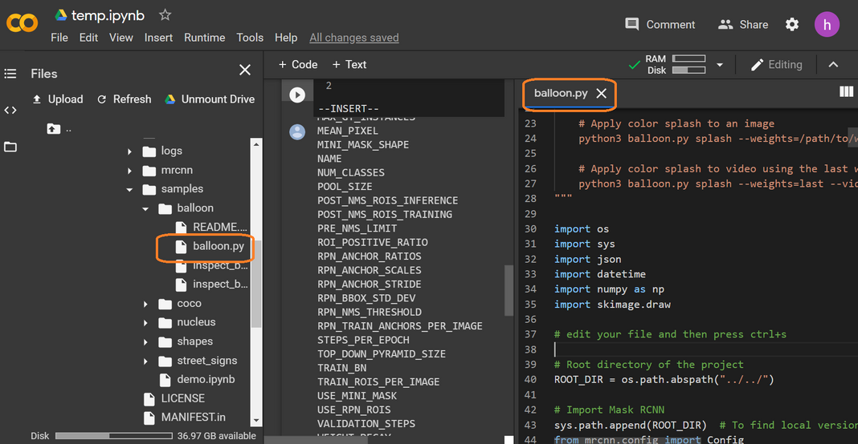
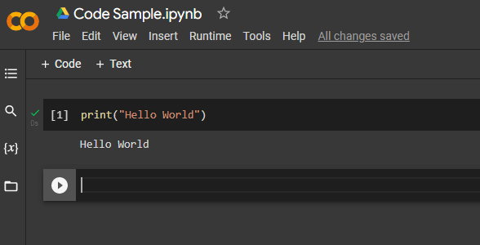
INTERFACE DE GOOGLE COLAB

Slide 8

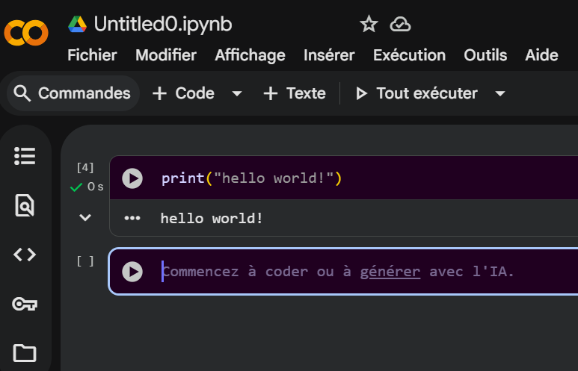
INTERFACE DE GOOGLE COLAB
6
7
5
8
  Fichiers : Charger et gérer les fichiers du projet.
  Arborescence : Voir la structure des dossiers.
  Navigation : Se déplacer entre les sections du notebook.
  Logo Colab : Indique la plateforme Google Colab.
  Barre de menu : Accès aux commandes principales (Fichier, Édition…).
  Nom du fichier : Renommer le notebook
  + Code : Ajouter une cellule de code Python.
  + Texte : Ajouter une cellule d’explication.
  Cellule : Zone où l’on écrit et exécute le code.
  Sortie : Résultats ou erreurs affichés après exécution.
4
9
5
3
10
2
1

Slide 9
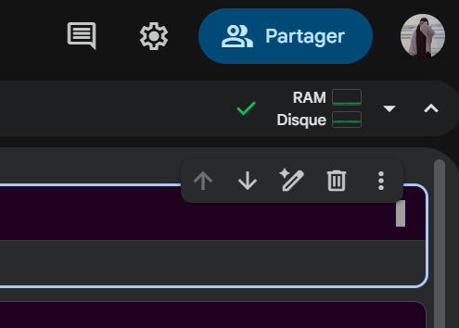
INTERFACE DE GOOGLE COLAB
3
2
1
  RAM / Disque: Affiche l’utilisation de la mémoire (RAM) et du disque.
  Paramètres: Ouvre les réglages du notebook
  Commentaire: Ajouter un commentaire sur la cellule.
  Corbeille: Supprimer la cellule.
  Menu: Options supplémentaires : dupliquer, déplacer, convertir, etc.
4
5

Slide 10

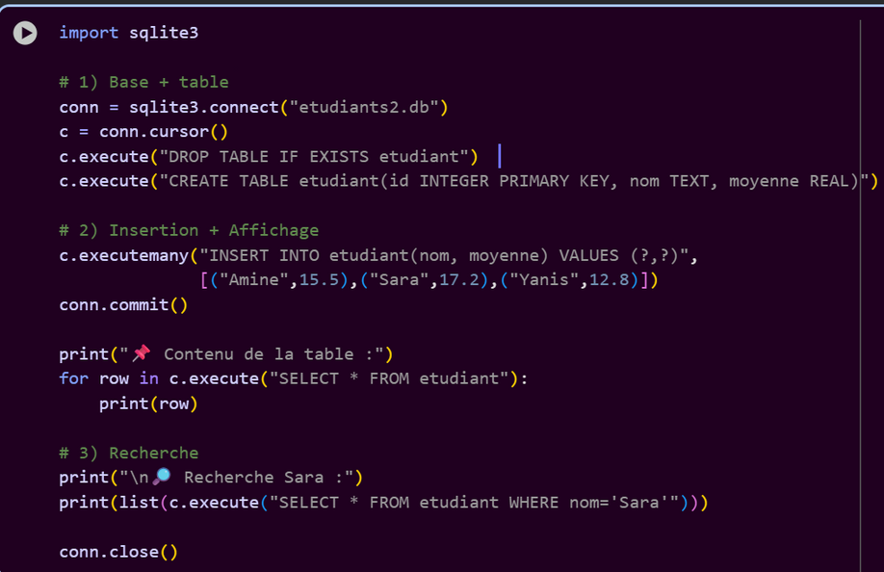
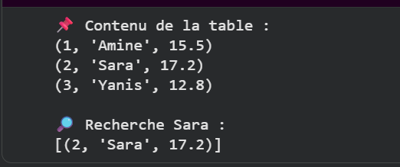
EXEMPLE PRQTIQUE :
afficher les résultats
une base de données SQLite, déjà prise en charge par Google Colab.

Slide 11


CONCLUSION:
Google Colab est une plateforme pratique et efficace.
Il nous permet d’exécuter du code Python directement en ligne, sans installation ni configuration compliquée.
Grâce au cloud, nous pouvons travailler n’importe où, enregistrer notre travail automatiquement et utiliser des outils puissants comme les GPU.
C’est un environnement simple, rapide et idéal pour apprendre, tester nos idées, analyser des données ou réaliser nos projets.
En résumé, Colab facilite énormément notre travail et rend la programmation beaucoup plus accessible.

Slide 12
THANK YOU
for your time and attention

